Slide 1
DDS组件方案设计及应用介绍
黄剑
huangjian@minieye.cc
MINIEYE保密

Slide 2
议程
消息通信介绍
libflow
MinieyeDDS
nanomsg
connectx
未来规划

Slide 3
消息通信介绍
第一章

Slide 4
第一章：消息通信介绍
进程间常用的通信方式
管道（Pipe）
命名管道（FIFO）
信号量（Semaphore）
信号（Signal）
共享内存（Shared Memory）
消息队列（Message Queue）
套接字（Socket，TCP，UDP，UDS）
上层协议：HTTP，Websocket，MQTT

Slide 5
第一章：消息通信介绍
序列化反序列化
文本：json，xml，toml，yaml
Apache Thrift
Google Protocol Buffer
eprosima Fast Buffer
msgpack
Google Flat Buffer
canproto
Protocol Buffer和Flat Buffer支持的语言比较多。FastBuffer只支持C++11，而且似乎只在FastDDS中使用。
Flat Buffer反序列化效率极高，远超Protocol Buffer。但是Protocol Buffer生成的二进制体积更小。
Thrift的效率似乎是这几个二进制编码协议中最差的，不建议使用。
canproto 是 Protocol Buffer的作者写的。

Slide 6
第一章：消息通信介绍
服务端成熟消息队列
RabbitMQ（Erlang）
RocketMQ（Java）
Apache Kafka（Java，Scala）
嵌入式端通信
OMG DDS（Data Distribution Service）
ConnextDDS
FastDDS
OpenDDS
Cyclone DDS

Slide 7
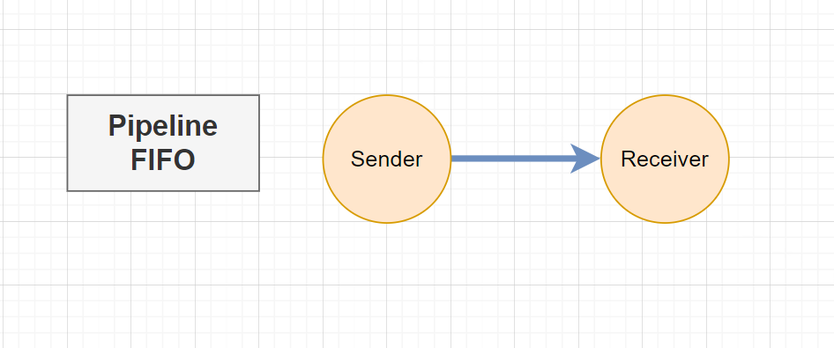
第一章：消息通信介绍
消息通信模式

Slide 8
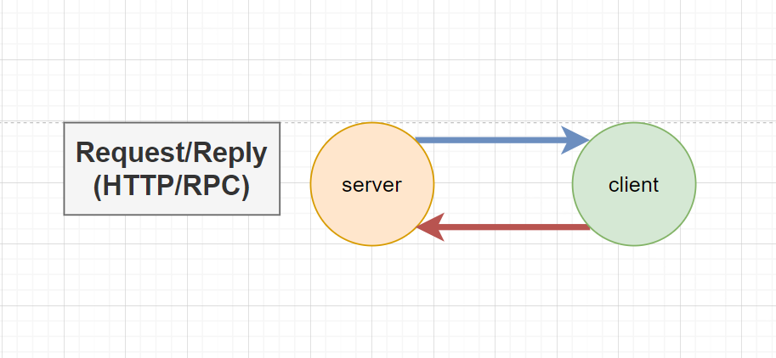
第一章：消息通信介绍
消息通信模式

Slide 9
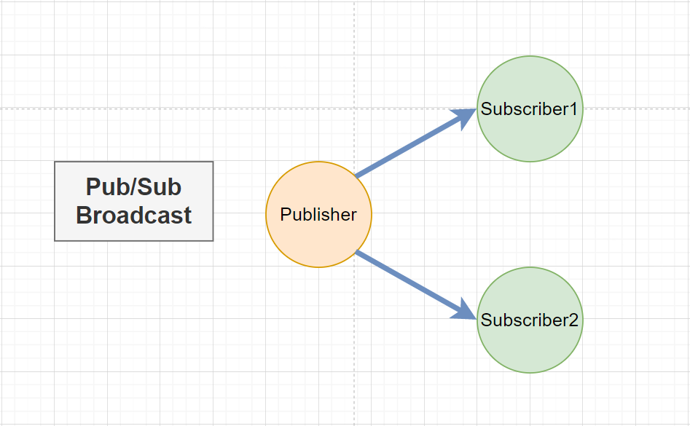
第一章：消息通信介绍
消息通信模式

Slide 10
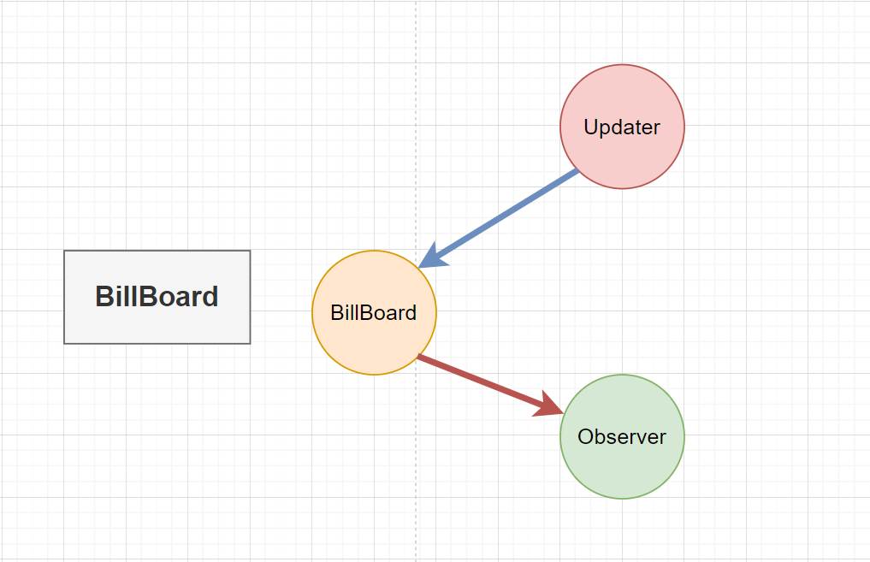
第一章：消息通信介绍
消息通信模式

Slide 11
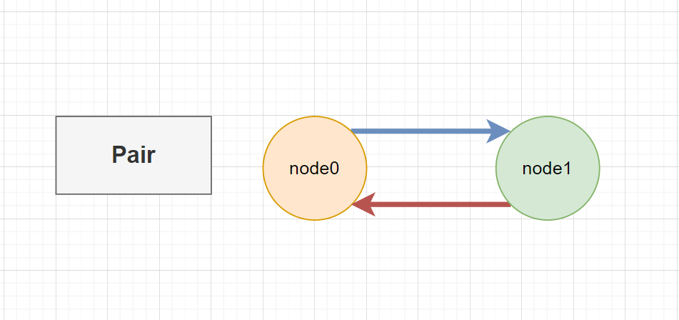
第一章：消息通信介绍
消息通信模式

Slide 12
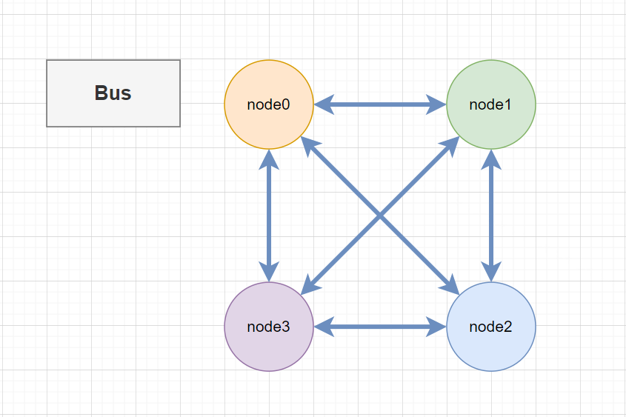
第一章：消息通信介绍
消息通信模式

Slide 13
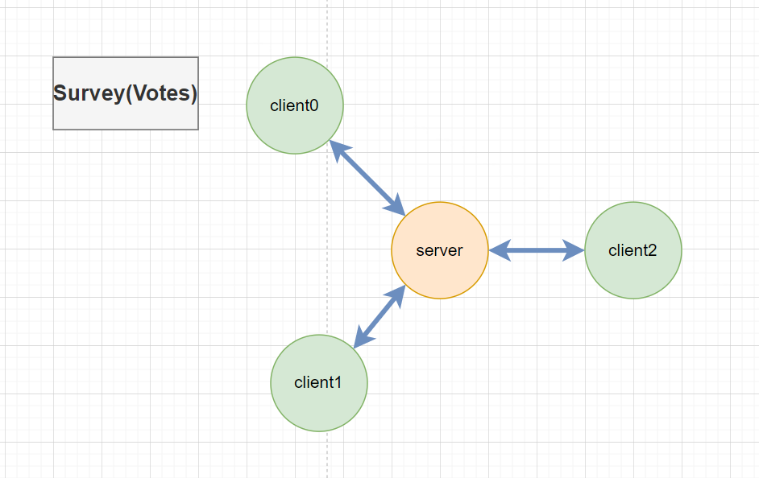
第一章：消息通信介绍
消息通信模式

Slide 14
libflow
第二章

Slide 15
第二章：libflow
编程语言：C++
通信模式：pubsub
传输层协议：TCP
内部编码协议：msgpack

Slide 16
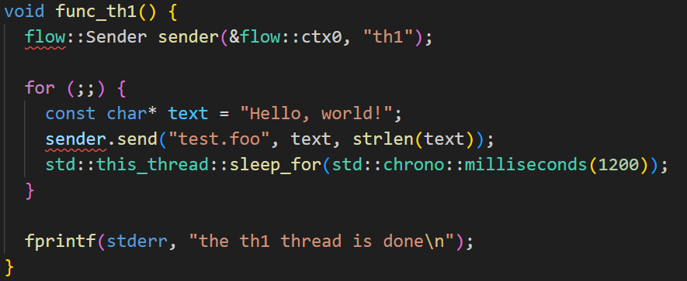
第二章：libflow
发布者

Slide 17
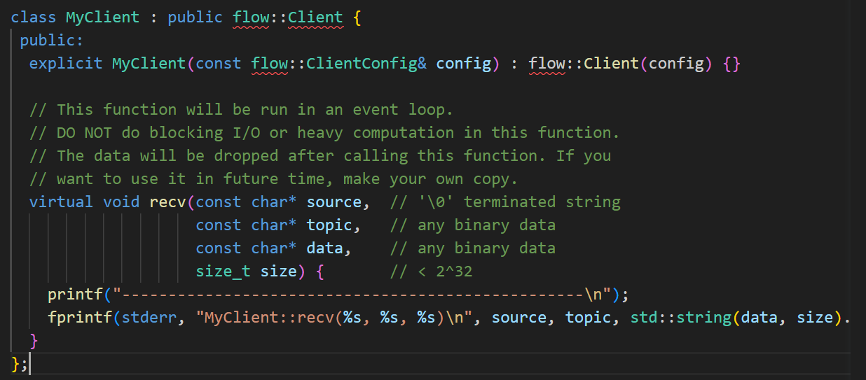
第二章：libflow
订阅者

Slide 18
MinieyeDDS
第三章

Slide 19
第三章：MinieyeDDS
编程语言：Rust
对外接口：C语言，C++
底层共享内存类型支持：Posix，SystemV，ASHMEM，Windows
通信模式：pubsub
传输层协议：共享内存+TCP
目前上层通信主要使用的编码方式：Google Protocol Buffer

Slide 20
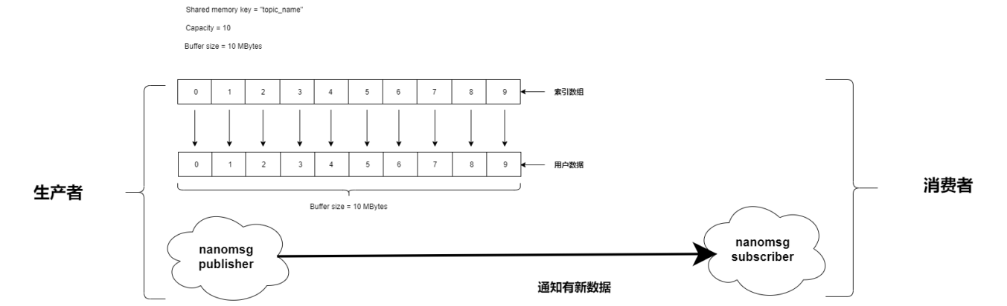
第三章：MinieyeDDS

Slide 21
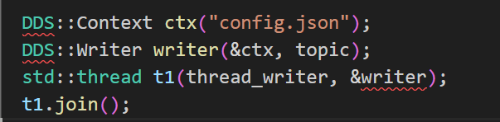
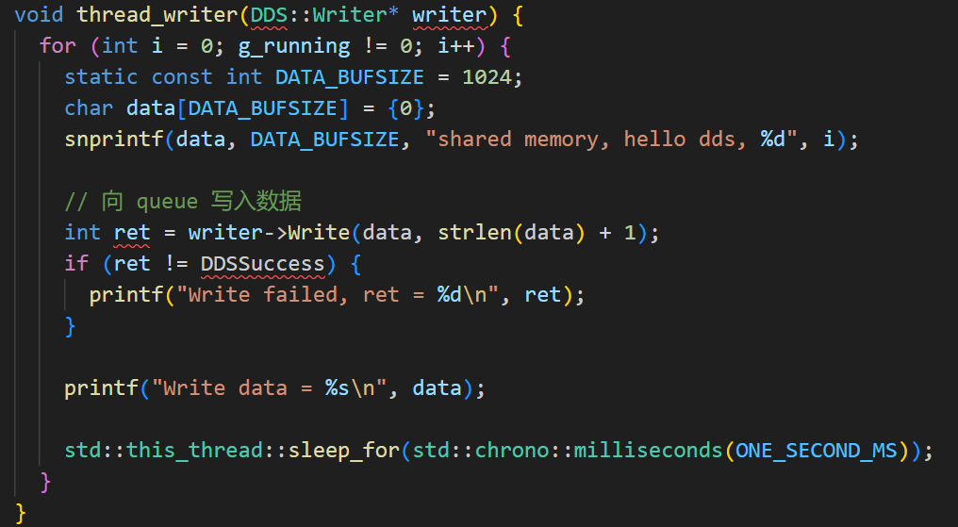
第三章：MinieyeDDS

Slide 22

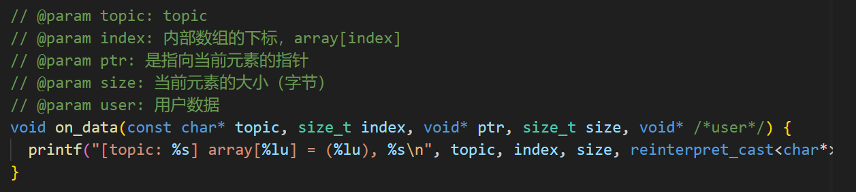
第三章：MinieyeDDS

Slide 23
nanomsg
第四章

Slide 24
第四章：nanomsg
ZeroMQ（C++）：https://github.com/zeromq/libzmq
nanomsg（1.1.5）（C语言）：https://github.com/nanomsg/nanomsg
nng（nanomsg-next-generation）（C语言）：https://github.com/nanomsg/nng

Slide 25
第四章：nanomsg
nanomsg支持的通信模式
Pipeline (A One-Way Pipe)
Request/Reply (I ask, you answer)
Pair (Two Way Radio)
Pub/Sub (Topics & Broadcast)
Survey (Everybody Votes)
Bus (Routing)

Slide 26
第四章：nanomsg
INPROC - transport within a process (between threads, modules etc.)
IPC - transport between processes on a single machine
TCP - network transport via TCP
WS - websockets over TCP
进程内通信：“inproc://test”
进程间通信：“ipc:///tmp/pipeline.ipc”
TCP通信：“tcp://127.0.0.1:5560”

Slide 27
connectx
第五章

Slide 28
第五章：connectx
编程语言：C++
对外接口：C++ template接口
主要目的：统一pubsub接口
模块要求：零成本抽象（zero-cost abstraction）

Slide 29
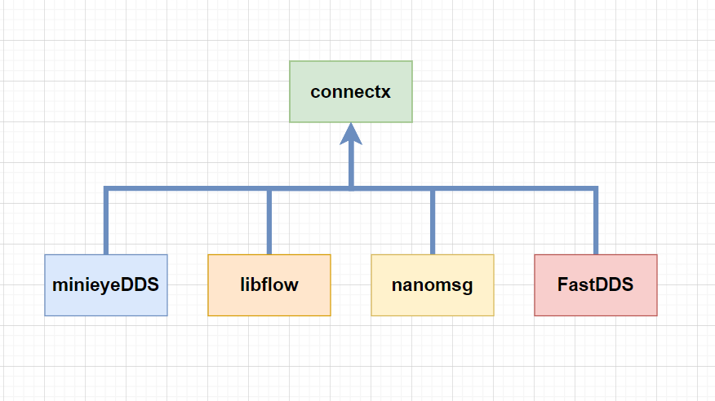
第五章：connectx
统一pubsub接口

Slide 30
未来规划
第六章

Slide 31
第六章：未来规划
引入Bazel把connectx，libflow，minieyeDDS管理起来。
CI/CD搭建，支持自动编译，单元测试，性能测试，版本发布等。
性能测试代码添加，确保每个版本发布，自动运行性能测试代码。
DDS官网建立和维护。提供教程、入门文档，各版本下载链接，常见问题FAQ，性能测试结果记录等。
添加QOS特性。
服务注册，服务发现等。
minieyeDDS性能优化。
配置文件，topic，pb管理。
debug界面调试工具。
。。。

